Slide 1
北京大学软件与微电子学院-硕士开题报告
面向边缘智能场景的小型机械臂云边协同控制系统的设计
姓名：宁业栋
专业：工程管理
指导教师：康劲

Slide 2
论文目录
1
选题背景与意义
2
研究内容与结构
3
毕设进度安排
Notes:
本次开题报告分为三个部分：首先介绍选题背景与意义，然后说明研究内容与论文结构，最后汇报毕业设计的进度安排。

Slide 3
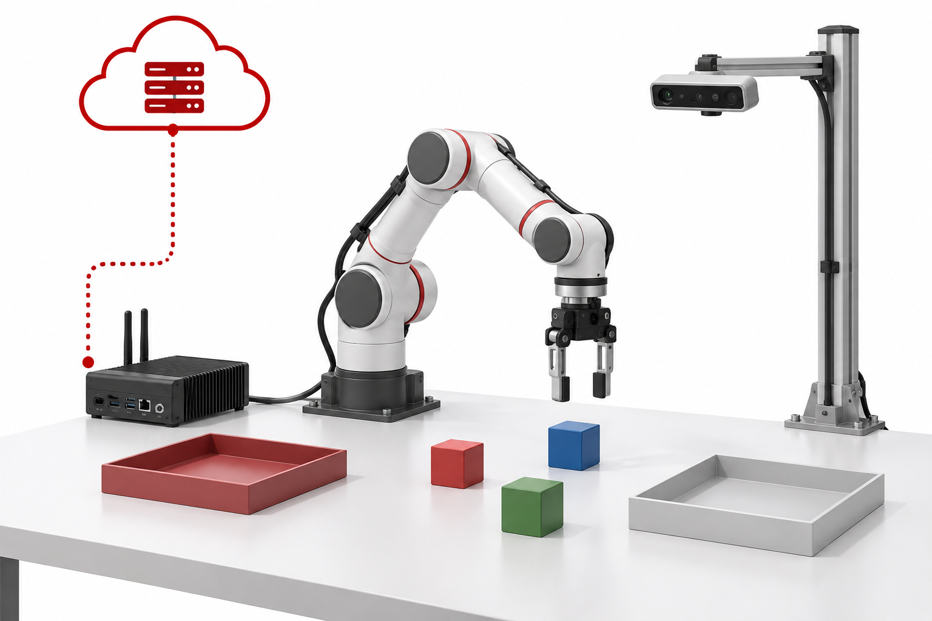
1 选题背景与意义
背景
复杂操作需要理解指令、安排多个步骤
小型机械臂的算力、内存和功耗有限
拟由云端完成复杂推理与高层任务规划
本地负责及时感知、状态检查与执行
研究现状
SayCan：结合已有技能判断方案能否执行
Inner Monologue：用环境反馈调整方案
云边协同还需考虑通信延迟和资源成本
本课题关注方案检查、介入时机与恢复
场景概念图，非实验结果
工程价值：希望减少滞后方案误执行，让局部异常后的恢复更及时。
管理价值：比较任务质量、响应时间和调用成本，为资源与费用预算提供依据。
Notes:
内容依据：宁业栋《开题报告》第一部分“选题依据、背景和意义”及第二部分“国内外研究现状”。
我的理解是，云端适合处理复杂任务规划，本地需要及时执行和反馈，两者之间还要处理等待、成本和异常恢复的问题。
相关研究：SayCan，https://arxiv.org/abs/2204.01691；Inner Monologue，https://arxiv.org/abs/2207.05608。

Slide 4
1 选题背景与意义
关键痛点 | 典型表现 | 解决思路
方案有效性 | 等待云端返回期间， 物体位置或任务已改变 | 方案返回后、动作执行前再次检查 确认目标、任务和现场条件仍匹配
云端调用成本 | 即使任务正常推进， 仍按固定间隔重复请求 | 根据任务进展和风险决定是否请求 减少重复等待，控制远程调用费用
异常恢复代价 | 一个步骤失败后从头做 已完成的动作也被重复 | 先确认哪些动作的结果仍然有效 保留已完成部分，限定次数再尝试

Slide 5
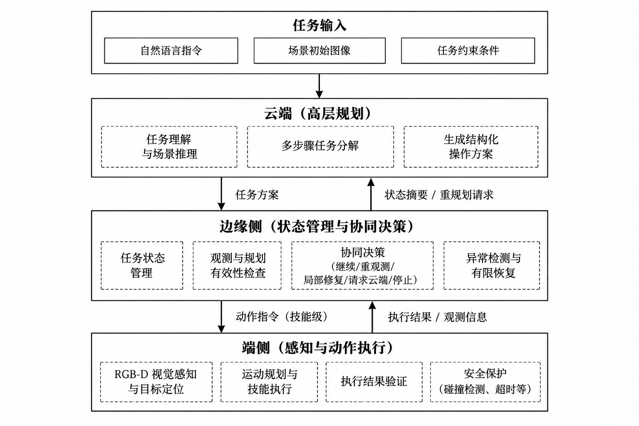
2.1 研究内容—系统基础与验证平台
拟研究对象：仿真中的桌面六自由度机械臂，完成已知刚性物体的抓放、分拣等有限步操作。
云端：低频规划
结合指令、场景图像与任务约束规划步骤，
明确目标、执行前提、预期效果和方案版本。
边缘：协同决策
核验方案、维护任务状态，下发技能指令，
按需向云端发送状态摘要或重规划请求。
端侧：确定性执行
用 RGB-D 视觉定位目标，调用预定义动作，
本地核验执行结果，遇碰撞或超时独立停止。
Notes:
内容依据：宁业栋《开题报告》第三部分“研究内容和拟解决的关键问题”与第四部分“系统总体架构示意图”。
六自由度机械臂是报告提出的研究对象。本课题拟先在物理仿真中，围绕已知刚性物体开展识别、抓取、搬运、分拣与有限步组合任务。
云端提供高层方案，不直接控制底层运动。端侧通过 RGB-D 视觉完成三维定位，并结合运动规划调用抓取、抬升、搬运、放置等预定义技能。端侧保留独立的碰撞与超时保护。

Slide 6
2.2 研究内容—观测与规划一致性检查
研究内容：方案返回后、动作执行前，分别检查当前执行条件
核验对象 | 判断依据 | 条件不满足时的处理
观测与目标 | 图像是否过期、目标身份是否一致 三维误差是否达标、深度是否有效 | 重新拍摄并定位目标 更新状态后再判断方案
任务与方案 | 任务与规划版本是否一致 当前进度是否满足执行前提 | 拒绝过期或不匹配的方案 必要时请云端重新规划
动作执行条件 | 动作能否在当前条件下执行 是否符合运动范围与安全要求 | 条件不满足时阻止动作 存在风险时安全停止
Notes:
内容依据：宁业栋《开题报告》第三部分，云边状态与规划一致性核验机制。
我计划在云端方案返回和动作下发前各做一次检查，综合考虑观测采集时间、目标身份、三维几何误差与任务版本。仅判断图像新不新还不够，还要确认方案针对的目标和任务没有变。

Slide 7
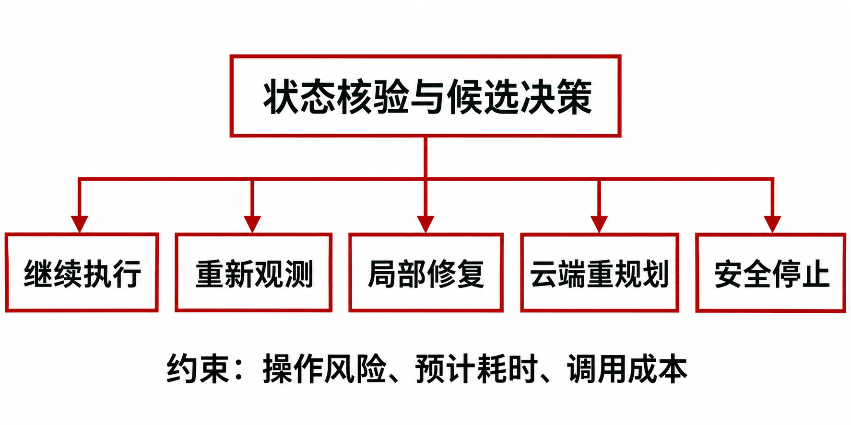
2.3 研究内容—事件驱动的云边协同决策
研究内容：物体移动或任务停滞时，判断是否需要请求云端。
结合执行进度、风险、预计耗时和调用成本，选择合适的处理方式。
局部恢复功能计划在后续实现，完成验证后再用于任务执行。
解决思路：先确认动作能否安全执行，再比较不同方案的耗时和成本。
等待云端回复时继续管理本地状态，同一问题避免重复请求。

Slide 8
2.4 研究内容—基于效果依赖的有限恢复
研究内容：面向目标移动、抓取滑落和观测短暂失效，保留有效成果并进行有限恢复
示例：A 已放好，B 在抓取时滑落，拟只重做受影响的步骤
处置阶段 | 解决方案（拟实现）
识别影响范围 | 根据动作前提和预期效果，找出异常影响的当前及后续步骤
保留已完成结果 | 确认 A 仍在目标位置，保留这一结果，避免重复搬运
完成局部补救 | 重新识别 B 的位置，再执行抓取、搬运与放置
限制恢复预算 | 限定尝试次数、总耗时和远程调用预算，避免反复尝试
重新规划或停止 | 超过限制或风险无法消除时，重新规划或安全停止
Notes:
内容依据：宁业栋《开题报告》第三部分，基于效果依赖的有限恢复。
计划针对目标移动、抓取滑落和观测短暂失效等局部异常，先判断哪些结果仍然有效，再重做受影响的部分。恢复需要限定重试次数、时间和远程调用预算，超过限制时转向重规划或安全停止。

Slide 9
2.5 研究内容—对照实验与工程评价
预期目标（待实验验证）
定位评价限定在受控桌面仿真，目标须正确识别且深度有效。
基坐标系下操作点三维定位误差 P90 ≤ 10 mm，即 90% 的误差不超过 10 mm。
标称静态单步抓放成功率达到 90% 以上。
云端大模型总请求次数减少 30% 以上，并缩短异常恢复等待时间。
实验设计 | 解决方案与评价内容
对照实验 | 比较纯本地、固定周期、固定阈值及本方法，统一任务与安全条件
模块作用验证 | 依次关闭一致性检查、协同决策或恢复模块，观察性能变化
工程评价 | 记录成功率、耗时、算力与内存、总请求数、通信量、费用及恢复效果
云端调用评价：在多步骤及扰动任务中，对比同等任务质量的固定周期云端监督基线，
并保持任务成功率不降低。实验将覆盖不同任务复杂度、网络延迟和扰动条件。
Notes:
内容依据：宁业栋《开题报告》第一部分“工程管理与成本控制价值”、第三部分“预期目标”及第五部分实验安排。
以上数字均为待实验验证的目标。定位指标限定在受控桌面仿真、正确识别且深度有效的目标，评价基坐标系下操作点的三维误差。抓放指标限定为标称静态单步任务。
在多步骤及扰动任务中，以满足同等任务质量要求的固定周期云端监督为基线，目标是在任务成功率不降低的前提下，使云端大模型总请求次数减少 30% 以上，并缩短异常恢复等待时间。
工程评价还将记录本地计算量和内存占用、通信开销、实际远程调用费用、响应时延及恢复效果。请求次数、通信量与费用分别统计，不能直接等同。耗时按既定实验协议处理失败，不以只统计成功任务替代完整评价。

Slide 10
2.6 论文基本架构
拟定章节 | 主要内容
第一章 绪论 | 1.1 研究背景与工程意义 1.2 国内外研究现状 1.3 研究内容与论文组织
第二章 相关技术与系统总体设计 | 2.1 云边协同与机器人执行基础 2.2 需求分析与系统约束 2.3 分层架构与接口设计
第三章 一致性检查与协同决策方法 | 3.1 观测有效性与规划版本检查 3.2 动作可执行性与安全检查 3.3 触发时机与风险、成本权衡
第四章 有限恢复与系统实现 | 4.1 步骤前置条件与动作效果依赖 4.2 局部失败处理与重试限制 4.3 系统实现与集成
第五章 实验设计与工程评价 | 5.1 实验任务、对照方案与评价指标 5.2 三个研究模块的作用验证 5.3 任务质量、响应时延与资源成本评价
第六章 总结与展望 | 6.1 研究结论 6.2 研究局限与不足 6.3 后续改进方向
Notes:
内容依据：宁业栋《开题报告》第三部分研究内容、第四部分系统总体架构及第五部分实验与论文安排。
论文目录将上述研究内容组织为六章，依次说明背景、系统设计、核心方法、恢复与实现、实验评价，以及总结。

Slide 11
3.1 时间进度安排
阶段 | 时间 | 计划与阶段产出
开题与基础平台 | 2026.10—11 | 10月：文献调研、方案设计与开题 11月：完善仿真、感知和基础操作闭环
关键方法与系统集成 | 2026.12—2027.01 | 12月：一致性检查、事件决策与异步协同 1月：有限恢复、系统集成及实验方案
实验验证与论文初稿 | 2027.02—03 | 2月：对照与消融实验，采集性能数据 3月：分析实验结果，完成论文初稿
论文定稿与答辩 | 2027.04—05 | 4月：补充验证、定稿、查重与送审 5月：完成答辩并提交相关材料
Notes:
内容依据：宁业栋《开题报告》第五部分“工作进度安排”，2026 年 10 月至 2027 年 5 月。
将报告中的八个月安排合并为四个阶段展示，具体内容仍按月份列出。计划先完成开题与基础平台，再实现方法并集成系统，随后开展实验、形成论文，最后完成送审和答辩。

Slide 12
恳请各位老师批评指正
汇报人：宁业栋
企业合作导师：康劲 学院指导教师：曹健

